Slide 1



Studia Podyplomowe
EFEKTYWNE UŻYTKOWANIE
ENERGII ELEKTRYCZNEJ
w ramach projektu
Śląsko-Małopolskie Centrum Kompetencji
Zarządzania Energią
Metody weryfikacji założeń projektowych budynków niskoenergetycznych i pasywnych
Część 2 – weryfikacja pomiarowa
dr inż. Paweł Krause

Slide 2
MODUŁ 12: Budownictwo pasywne
Metody weryfikacji założeń projektowych budynków niskoenergetycznych i pasywnych
Część 2 – weryfikacja pomiarowa
Dr inż. Paweł Krause
Katowice, wrzesień 2013r.

Slide 3
Metody weryfikacji założeń projektowych budynków niskoenergetycznych i pasywnych
METODY POMIAROWE
METODY
NISZCZĄCE
METODY
NIENISZCZĄCE
Pobranie próbek z warstw przegrody
z pomiarem grubości warstw
Pomiar temperatury powierzchni przegrody
Pomiar laboratoryjny lub polowy
λ,ρ,ϕ
Pomiar szczelności obudowy
część 2 – weryfikacja pomiarowa

Slide 4
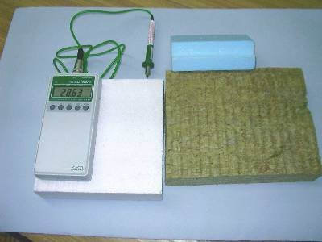
DIAGNOSTYKA TERMOIZOLACYJNOŚCI
PRZEGRÓD ZEWNĘTRZNYCH
Urządzenie pracuje przy pomocy ogrzewanej sondy TC
Stosunek uzyskanej krzywej nagrzania
do potrzebnego czasu jest miarą
przewodności cieplnej λ
Zakres 0,015 0,2 W/mK
Błąd pomiaru według danych producenta + 0,001
Urządzenie samo kalibrujące
Urządzenie to może służyć również do pomiaru
temperatury i wilgotności powietrza - sonda.
THERM 2227-2

Slide 5
Metody weryfikacji założeń projektowych budynków niskoenergetycznych i pasywnych
POMIAR TEMPERATUR
na POWIERZCHNI PRZEGRODY
Pomiary wykonuje się jako:
BEZSTYKOWE
STYKOWE
jedno punktowe - pirometry
czujniki typu PT-100
+ rejstrator
ciepłomierz
wielopunktowe - technika termowizji
część 2 – weryfikacja pomiarowa

Slide 6
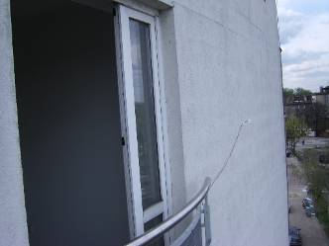

Metody weryfikacji założeń projektowych budynków niskoenergetycznych i pasywnych
Pomiary polowe – pomiar temperatury
-pomiar gęstości strumienia ciepła
Ciepłomierz +
Pt -100
Ciepłomierz +
Pt -100
część 2 – weryfikacja pomiarowa

Slide 7
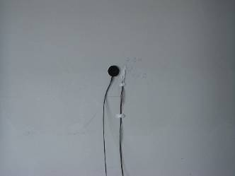
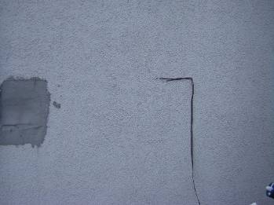
Metody weryfikacji założeń projektowych budynków niskoenergetycznych i pasywnych
Pomiary polowe – pomiar temperatury
-pomiar gęstości strumienia ciepła
Ciepłomierz +
Pt -100
część 2 – weryfikacja pomiarowa

Slide 8
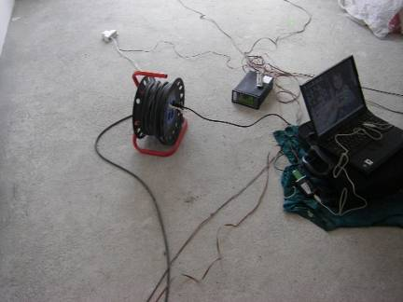
Metody weryfikacji założeń projektowych budynków niskoenergetycznych i pasywnych
Pomiary polowe – pomiar temperatury
-pomiar gęstości strumienia ciepła
Urządzenie sterujące z rejstratorem
część 2 – weryfikacja pomiarowa

Slide 9
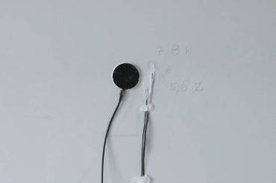
Metody weryfikacji założeń projektowych budynków niskoenergetycznych i pasywnych
Pomiary polowe – pomiar temperatury
-pomiar gęstości strumienia ciepła
  1. Rejestrator z urządzeniem sterującym
2. Czujniki temperatury – 2 szt. +
ciepłomierz.
  3.Czujniki temperatury typu Pt – 100 od
  strony zewnętrznej.
4.Przewody łączące czujniki z
  rejestratorem
część 2 – weryfikacja pomiarowa

Slide 10
Metody weryfikacji założeń projektowych budynków niskoenergetycznych i pasywnych
Pomiary polowe – pomiar temperatury
-pomiar gęstości strumienia ciepła
Wyniki pomiaru
część 2 – weryfikacja pomiarowa

Slide 11
Metody weryfikacji założeń projektowych budynków niskoenergetycznych i pasywnych
Pomiary polowe – pomiar temperatury
-pomiar gęstości strumienia ciepła
Wyniki pomiaru
część 2 – weryfikacja pomiarowa

Slide 12
Metody weryfikacji założeń projektowych budynków niskoenergetycznych i pasywnych
Pomiary polowe – obliczenia konduktancji i
oporu cieplnego na podstawie pomiarów
Wyniki pomiaru
Dla pomiarów – zgodnie z ISO 9869 : 1994.
Thermal insulation – Building elements – In- situ measurement of thermal
resistance and thermal transmittance.
R= Δ + R_{i}+R_{e}
gdzie :
Δt – pomiarowa różnica temperatur po obu stronach płaszczyzny przegrody
q – mierzony strumień ciepła W/m
Obliczenia można wykonywać dla pomiaru trwającego nie mniej niż 72 godziny,
przy minimalnej wartości Δt > 10 K.
Obliczony zgodnie z ISO 9869 błąd nie może przekraczać 5%
część 2 – weryfikacja pomiarowa

Slide 13
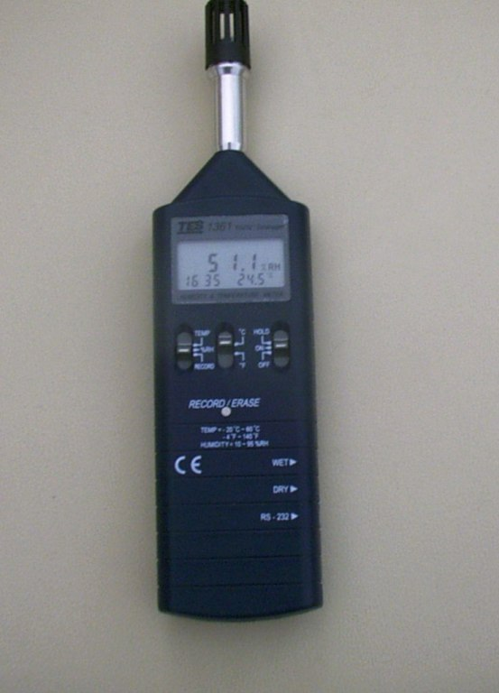
Metody weryfikacji założeń projektowych budynków niskoenergetycznych i pasywnych
POMIAR POMOCNICZNE
TEMPERATURY POWIETRZA; WILGOTNOŚCI POWIETRZA
Przenośny miernik
wilgotności i temperatury
Typ : TES - 1361
Zastosowanie :
tylko w pomieszczeniu zamkniętym
Zakres pomiarowy :
Wilgotność : 10 do 95 %
Temperatura : -20ºC do + 60 ºC + 0.8ºC
część 2 – weryfikacja pomiarowa

Slide 14
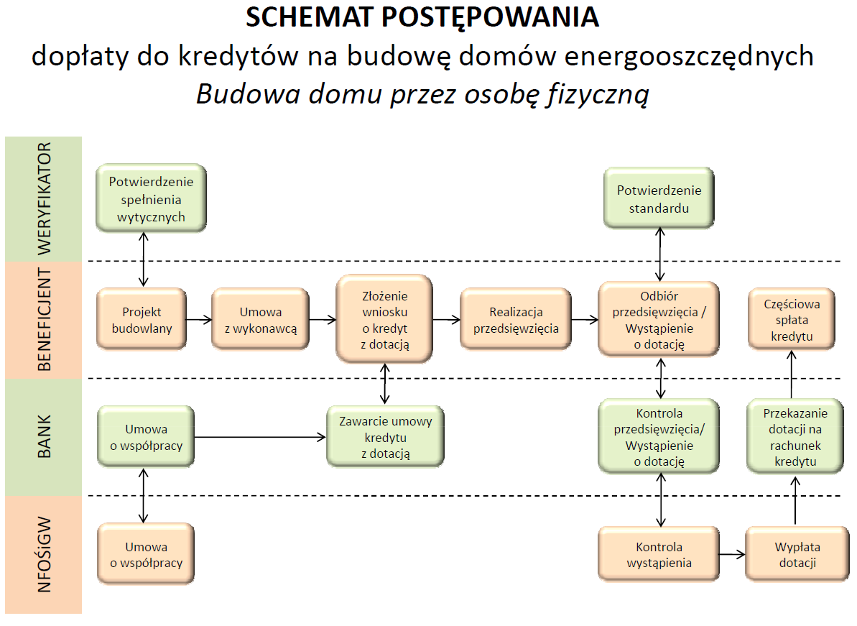

Metody weryfikacji założeń projektowych budynków niskoenergetycznych i pasywnych
Źródło : NFOSiGW

Slide 15
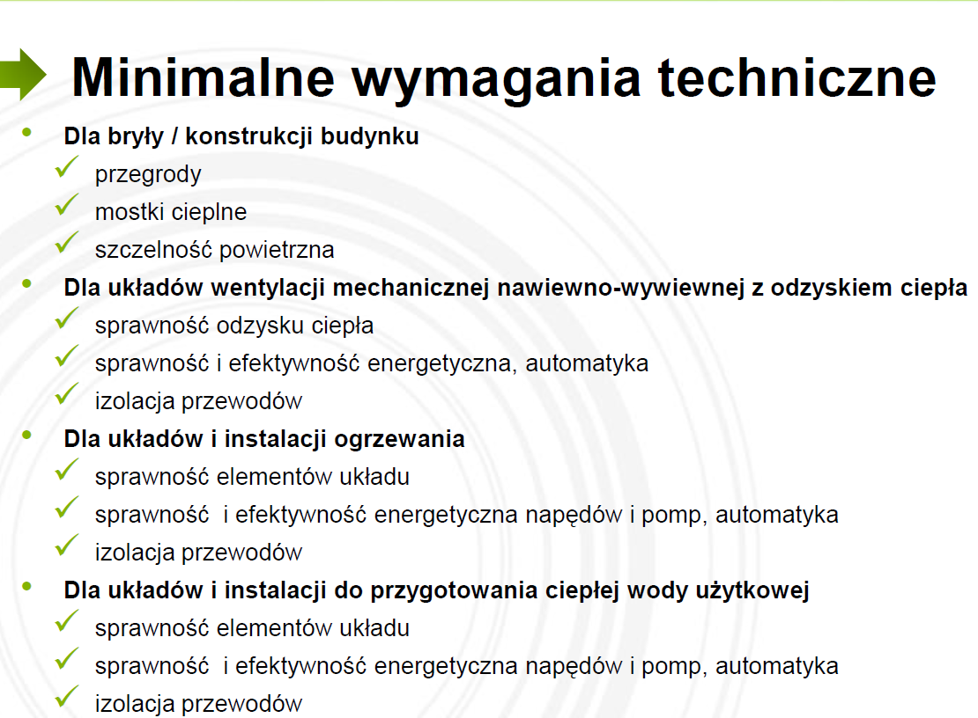
Metody weryfikacji założeń projektowych budynków niskoenergetycznych i pasywnych
Źródło : NFOSiGW

Slide 16
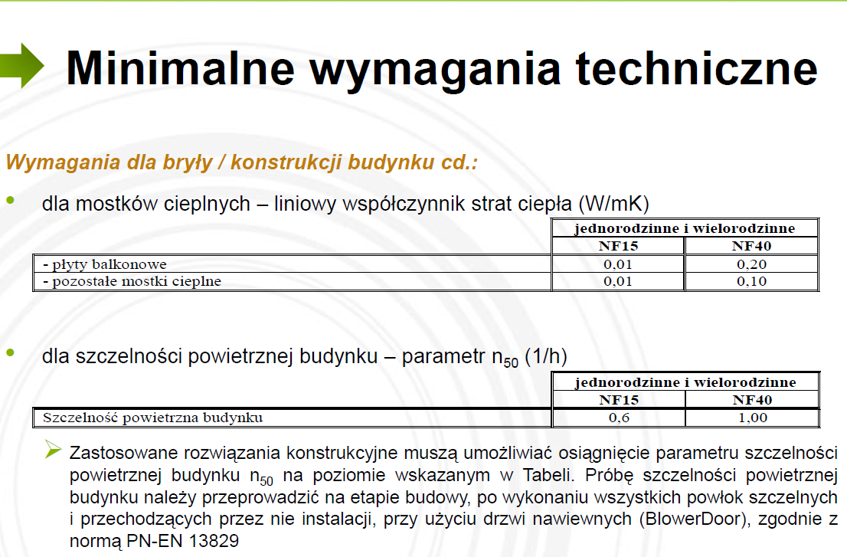
Metody weryfikacji założeń projektowych budynków niskoenergetycznych i pasywnych
Źródło : NFOSiGW

Slide 17

Metody weryfikacji założeń projektowych budynków niskoenergetycznych i pasywnych
ROZWÓJ DIAGNOSTYKI CIEPLNEJ BUDYNKÓW”
PROJEKTU STRATEGICZNEGO
„ZINTEGROWANY SYSTEM ZMNIEJSZENIA
EKSPLOATACYJNEJ ENERGOCHŁONNOŚCI BUDYNKÓW”
Ilościowa i jakościowa analiza obrazów cieplnych (termogramów) oraz wykorzystanie pomiarów termowizyjnych w oszacowaniu izolacyjności cieplnej przegrody.
część 2 – weryfikacja pomiarowa

Slide 18
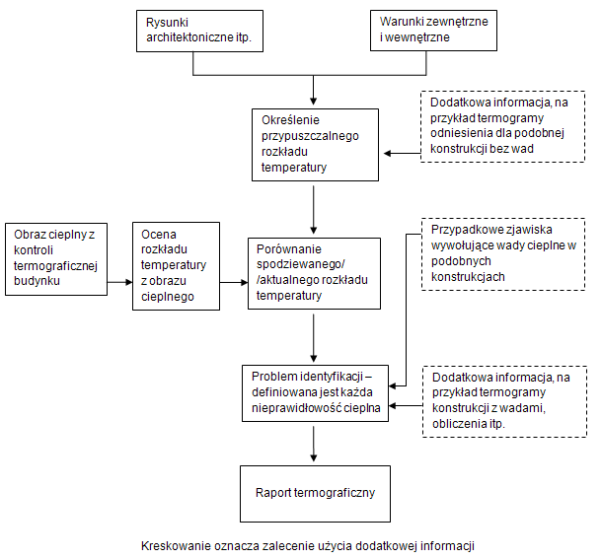
Metody weryfikacji założeń projektowych budynków niskoenergetycznych i pasywnych
Postępowanie przy interpretacji termogramów
Ocena jakościowa
część 2 – weryfikacja pomiarowa

Slide 19
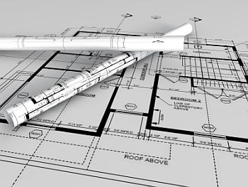


Metody weryfikacji założeń projektowych budynków niskoenergetycznych i pasywnych
część 2 – weryfikacja pomiarowa

Slide 20

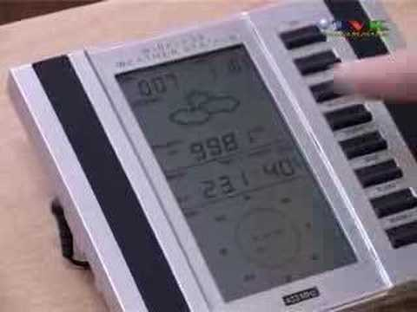


Metody weryfikacji założeń projektowych budynków niskoenergetycznych i pasywnych
Zgodnie z PN-EN 13187 minimalna różnica temperatury powietrza
po obu stronach przegrody powinna wynosić 10 K
część 2 – weryfikacja pomiarowa

Slide 21
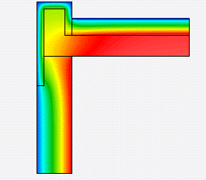
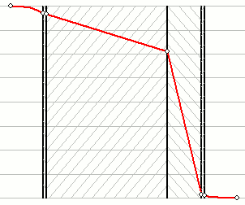
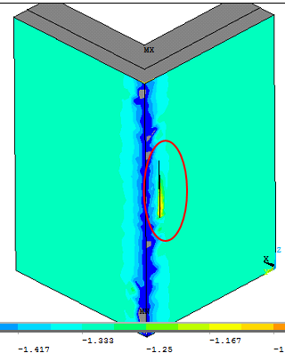
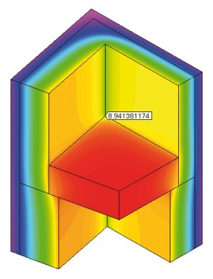
Metody weryfikacji założeń projektowych budynków niskoenergetycznych i pasywnych
część 2 – weryfikacja pomiarowa

Slide 22
Metody weryfikacji założeń projektowych budynków niskoenergetycznych i pasywnych
część 2 – weryfikacja pomiarowa

Slide 23
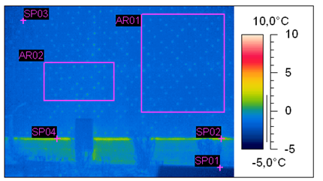
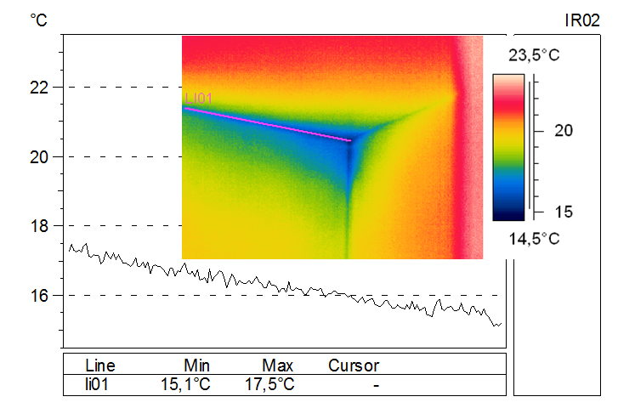
Metody weryfikacji założeń projektowych budynków niskoenergetycznych i pasywnych
część 2 – weryfikacja pomiarowa

Slide 24
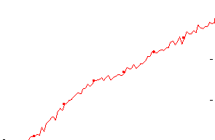

Metody weryfikacji założeń projektowych budynków niskoenergetycznych i pasywnych
część 2 – weryfikacja pomiarowa

Slide 25
Metody weryfikacji założeń projektowych budynków niskoenergetycznych i pasywnych
część 2 – weryfikacja pomiarowa

Slide 26
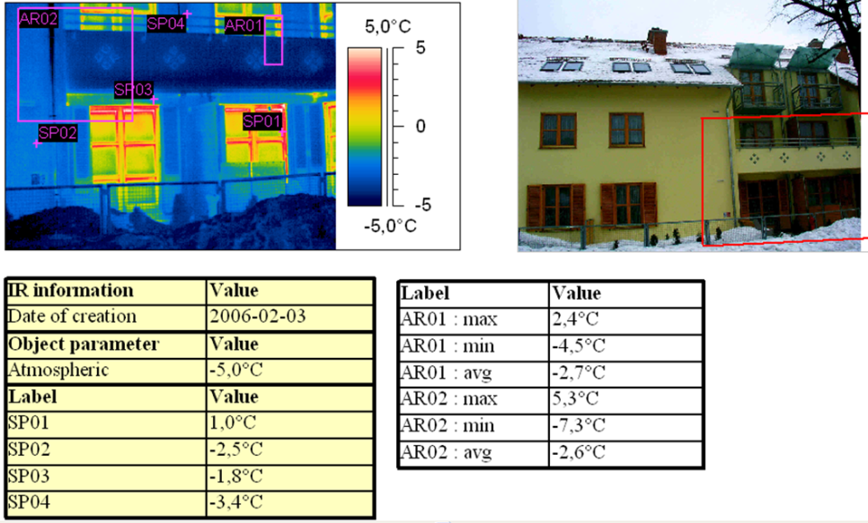
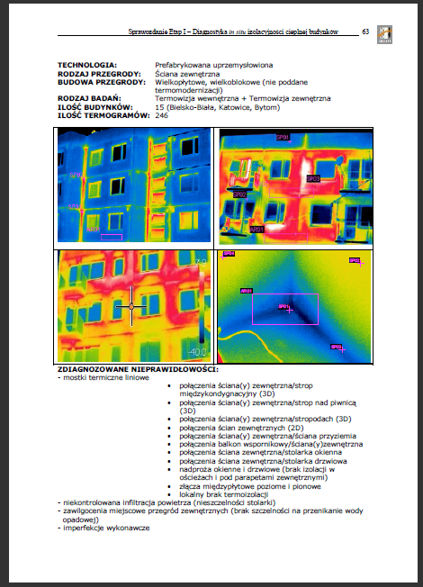
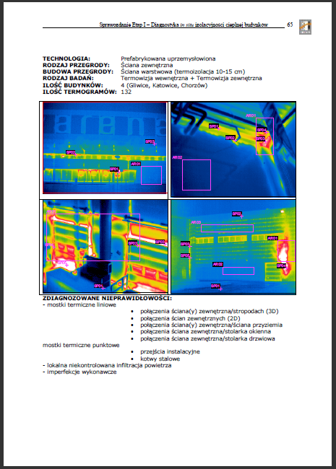
Metody weryfikacji założeń projektowych budynków niskoenergetycznych i pasywnych
część 2 – weryfikacja pomiarowa

Slide 27
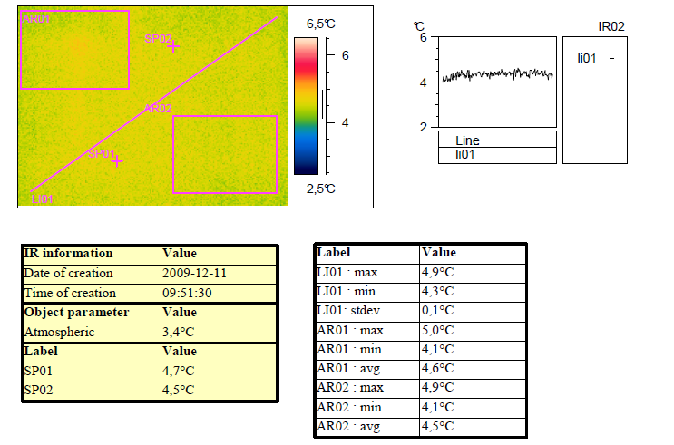
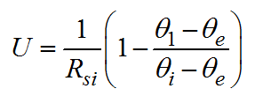
Metody weryfikacji założeń projektowych budynków niskoenergetycznych i pasywnych
Ocena ilościowa
Katalog termogramów wzorcowych
Doświadczenie oceniającego
część 2 – weryfikacja pomiarowa

Slide 28
Metody weryfikacji założeń projektowych budynków niskoenergetycznych i pasywnych
Badanie szczelności budynku
testem
BLOWER DOOR
PN-EN 13829
Właściwości cieplne budynków Określanie przepuszczalności powietrznej budynków Metoda pomiaru ciśnieniowego z użyciem wentylatora
Zastępuje: PN-ISO 9972:1999
część 2 – weryfikacja pomiarowa

Slide 29
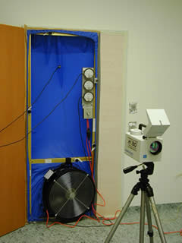
Do czego służy test?
Metody weryfikacji założeń projektowych budynków niskoenergetycznych i pasywnych
  pomiar w skali naturalnej przepuszczalności powietrza przez bryłę budynku
Pomiar
montaż dmuchawy o odpowiedniej wydajności w drzwiach zewnętrznych lub oknie wytworzenie określonej różnicy ciśnienia pomiędzy wnętrzem i przestrzenią zewnętrzna budynku.
część 2 – weryfikacja pomiarowa

Slide 30
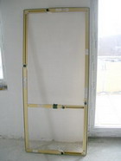
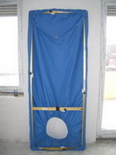
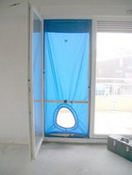
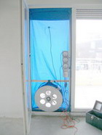
Metody weryfikacji założeń projektowych budynków niskoenergetycznych i pasywnych
Urządzenie pomiarowe wg PN-EN 13829
Dokładność + 2 Pa
Zakres 0 – 60 Pa
Dokładność + 7 %
Warunki prowadzenia pomiarów:
Ograniczone przy prędkości wiatru > 6 m/s
Montaż dmuchawy w drzwi budynku
część 2 – weryfikacja pomiarowa

Slide 31
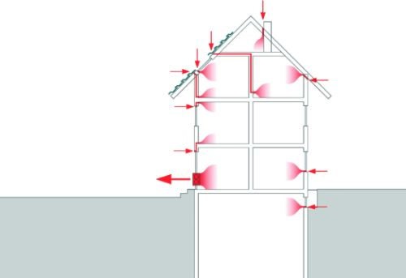
Miejsca występowania najczęstszych nieszczelności:
Metody weryfikacji założeń projektowych budynków niskoenergetycznych i pasywnych
część 2 – weryfikacja pomiarowa

Slide 32
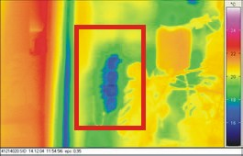
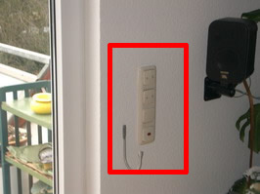
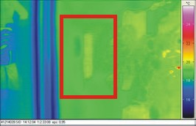
Pomiar szczelności budynku:
Metody weryfikacji założeń projektowych budynków niskoenergetycznych i pasywnych
Gniazdko elektryczne:
część 2 – weryfikacja pomiarowa

Slide 33
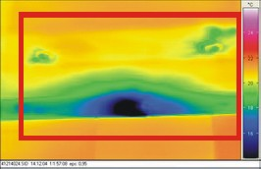
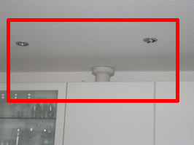
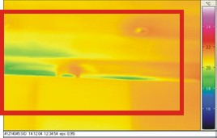
Pomiar szczelności budynku:
Metody weryfikacji założeń projektowych budynków niskoenergetycznych i pasywnych
Rura wentylacyjna:
część 2 – weryfikacja pomiarowa

Slide 34
Metody weryfikacji założeń projektowych budynków niskoenergetycznych i pasywnych
Wynik testu
szybkość wymiany powietrza przy różnicy ciśnienia 50 Pa (wartość zwana n50)
 | Max. krotność wymiany powietrza przy różnicy ciśnienia 50 Pa (n50)
Budynki z wentylacją mechaniczną | 1,0/h
Budynki z wentylacją naturalną | 3,0/h
Budynki niskoenergetyczne i pasywne < 0,6/h (1,0)
część 2 – weryfikacja pomiarowa

Slide 35
Metody weryfikacji założeń projektowych budynków niskoenergetycznych i pasywnych
    Niekontrolowana infiltracja powietrza
część 2 – weryfikacja pomiarowa

Slide 36
Metody weryfikacji założeń projektowych budynków niskoenergetycznych i pasywnych
    Brak szczelności połączeń ściana osłonowa-strop
część 2 – weryfikacja pomiarowa

Slide 37
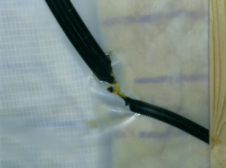
Metody weryfikacji założeń projektowych budynków niskoenergetycznych i pasywnych
Nieszczelności związane z:
- ramami okiennymi (połączenie okna ze ścianą),
- drzwiami zewnętrznymi na klatkę schodową,
- mechanizmami rolet okiennych,
- instalacjami (przejścia kablowe, itp.).
część 2 – weryfikacja pomiarowa

Slide 38
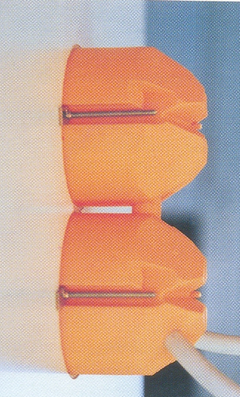
Metody weryfikacji założeń projektowych budynków niskoenergetycznych i pasywnych
    Przejścia otworów przez przegrody
    Instalacje elektryczne
część 2 – weryfikacja pomiarowa

Slide 39
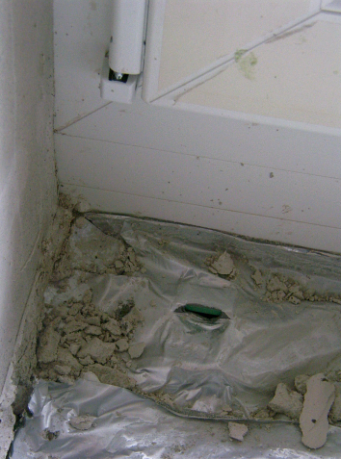
Metody weryfikacji założeń projektowych budynków niskoenergetycznych i pasywnych
część 2 – weryfikacja pomiarowa

Slide 40
Dziękuję za uwagę

